Slide 1
Ettevõtlik kool – kas muusikakallakuga kool?
Silja Otsar
Parksepa Keskkooli ja Võru Gümnaasiumi muusikaõpetaja ning koorijuht
Võrumaa metoodikapäev 20.oktoober 2015

Slide 2
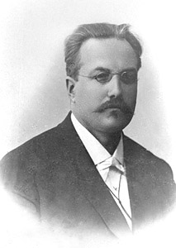
Karl August Hermann:
„Laul ja mäng peavad meid aitama head meeleolu hoida ja tegema elu elatavaks.
Kus lauldakse, sinna istu maha, ei kurjad inimesed laulda taha.“

Slide 3
Teema-aasta
Korraldab Eesti Kultuuriministeerium
Alates aastast 2000 - Eesti raamatu aasta.
Eesmärk - tuua igal aastal tähelepanu keskmesse üks kultuurivaldkond või -teema.
Toimunud on näiteks
kunstiaasta,
Eesti Teatri Aasta,
muuseumiaasta,
lugemisaasta,
Eesti filmi aasta,
kultuuripärandi aasta,
2014 oli liikumisaasta.

Slide 4
2015 on muusika-aasta
Eesmärk
tõsta tähelepanu keskmesse Eesti mitmekülgne muusikaelu,
tutvustada publikule Eestis elavaid ja tegutsevaid heliloojaid ja interpreete.

Slide 5
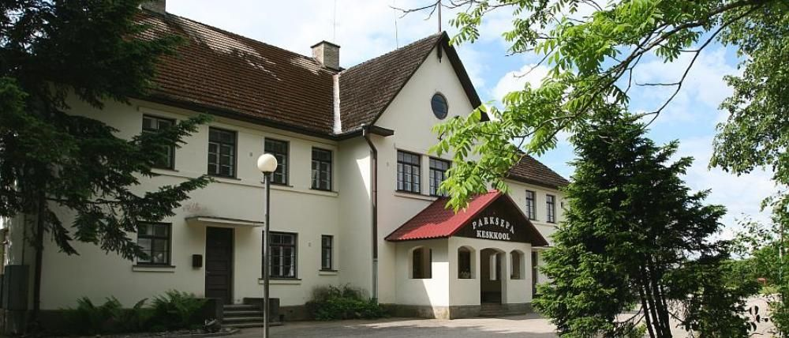
Parksepa Keskkool
330 õpilast, 2 muusikaõpetajat
Tegutsevad
mudilaskoor
kapell
lastekoor, solistid
segakoor, solistid

Slide 6
Jõulupidu pillidega

Slide 7
Jaanuar - muusikaviktoriin
Ülekooliline klassidevaheline muusikaviktoriin
Kahoot-keskkonnas online-is (elevus+ebaõnn).
3-liikmelised võistkonnad oma telefonidega,
küsimused muusika eri valdkondadest, näiteks
tuli teada noodinimesid,
Eesti Laulul esinejaid,
tunda ära dirigente, pille jne.
Mida tähendab piano?
valjult? vaikselt? vastikult? võimsalt?

Slide 8
Veebruar - lauluvõistlus
12.veebruaril klassidevaheline lauluvõistlus.
Laulud muusikast, laulust ja laulmisest.
Esineti koos terve klassiga.
Suur tähelepanu emotsionaalsusele, liikumisele ja kaasaelamisele.
Laulud valiti koos klassiga, harjutati muusikatunnis ja vahetundidel.
10.klass - 3-häälne kaanon aktiivse liikumisega,
11.a. klassi neiud 3-häälne laul koos poiste tantsunumbriga.

Slide 9
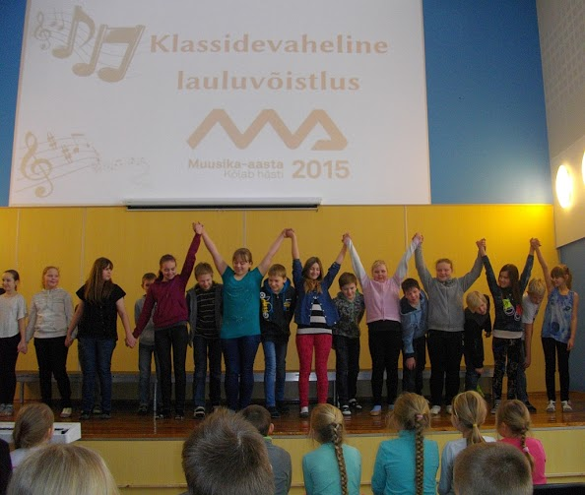

Slide 10
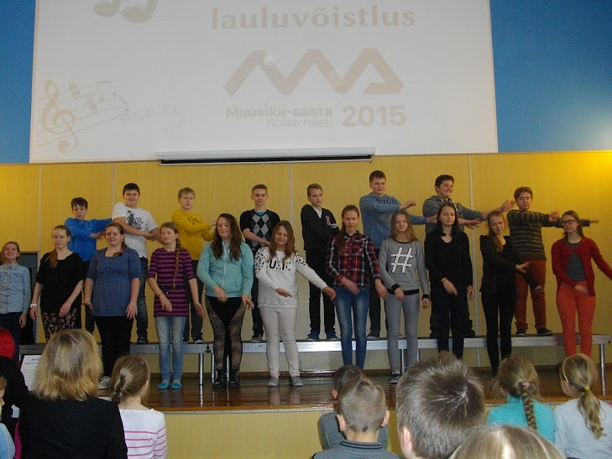

Slide 11
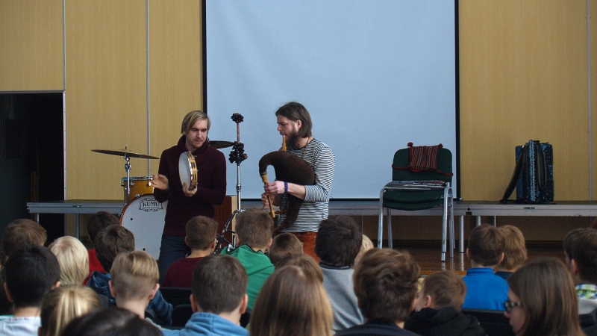
Kehapilli õpituba
18. veebruaril 4.-8. klassile.
Kulno Malva ja Tõnis Kirsipu oma debüütalbumi „Hingerännakud“ baasil.
Regilaulul ja eesti rahvamuusikal põhinev muusika.
Akordion koos laulu ja kehapilli-rütmiga = väiksemat sorti orkester.

Slide 12
Kehapilli õpituba - vurri mängimine

Slide 13
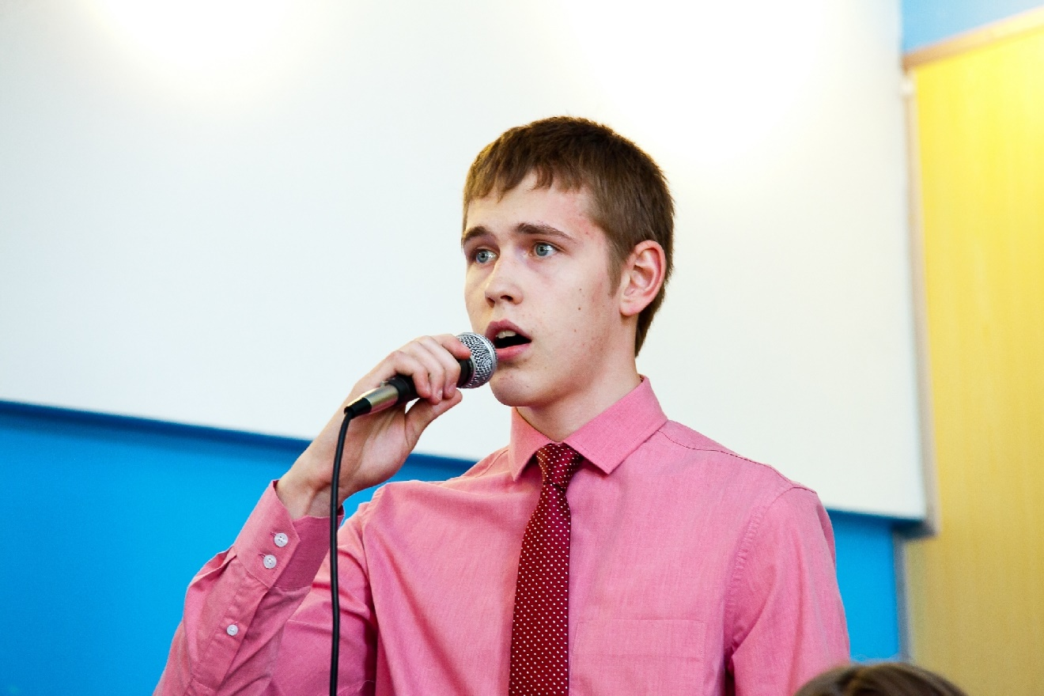
Eesti Vabariigi aastapäev
Esinesid koorid ja poiss-solistid.

Slide 14
Märts - poiste lauluvõistlus
Võrumaa voorus gümnaasiumiastmes
Markus Süüden (12.a) – I koht,
Sander Soikka (11.b) III koht.
Põhikooliastmes
Raido Zopp (9.kl) II koht,
Hendrik Andrejev (4.kl) III koht.
Viljandis regioonivoorus: 4 lauljat Parksepast.
Esinesid ka Risto Zopp, Oliver-Sander Luik, Kaspar Kõlli, Vahur Solovjov, Bert Piigli.

Slide 15
Märts - emakeelepäev
13.märtsil emakeelepäeva kontsert
tuntud lauludele tehtud uued sõnad olid kuidagi seotud eesti keele teemaga.
Lauldi käänetest, kirjavahemärkidest, kirjandikirjutamisest jne.
Esinesid kõik klassid.
Nalja sai rohkem kui tavalisel kontserdil.

Slide 16
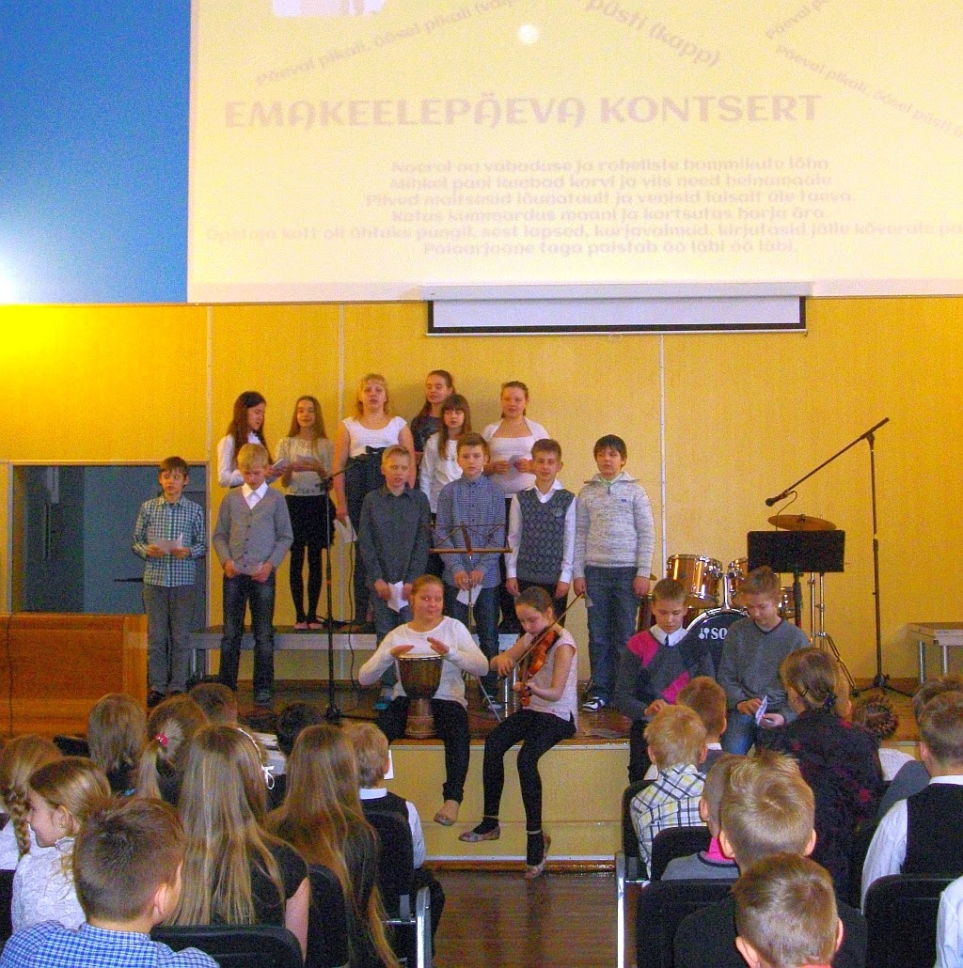
Emakeelepäeva kontsert

Slide 17
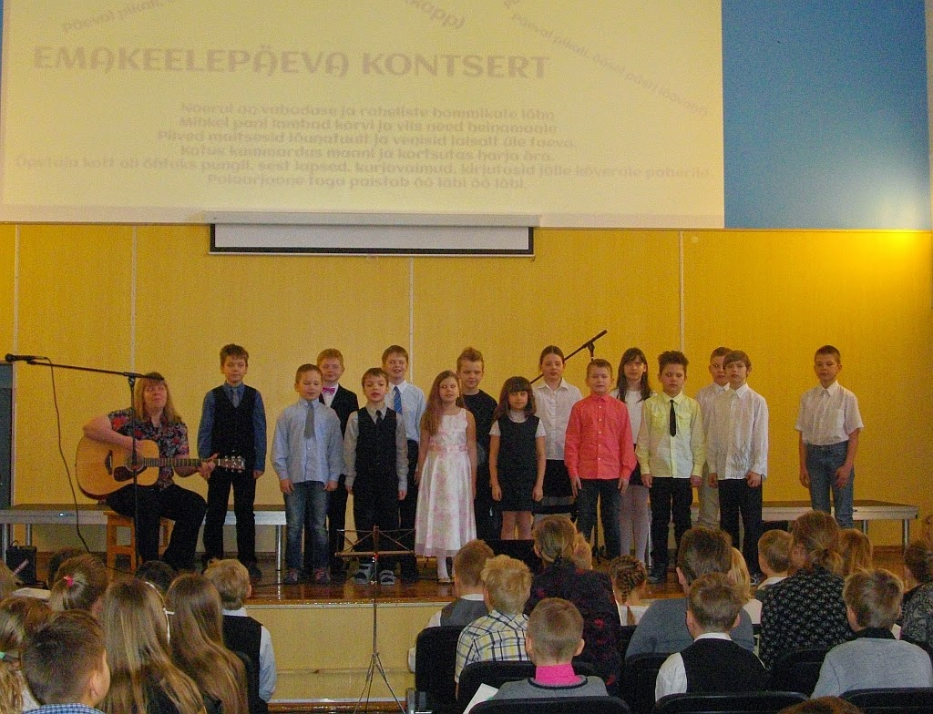

Slide 18
Aprill – muusikalide kontsert Kandles
koostöös VKG kooridega, NAK Kannel ja SEK Hilaro.
LAK – Mamma Mia
SEK – Hüljatud ja Ooperifantoom
Solistid: Eva-Liisa Andrejev, Hellika Otsar, Raido Zopp, Vahur Solovjov, Sander Soikka ja Marie Tulik.
Sügisest peale nädalavahetustel ühised laululaagrid.
Kooride liikumised - Andre Laine.

Slide 19
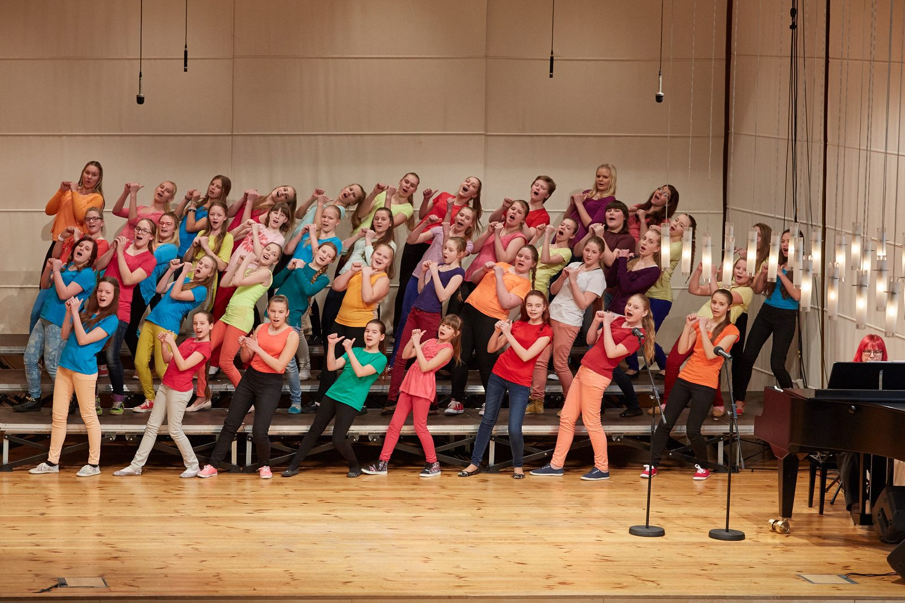

Slide 20
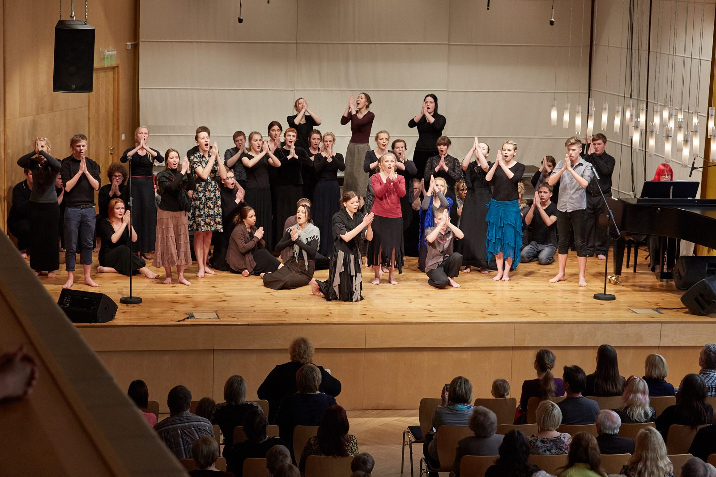

Slide 21
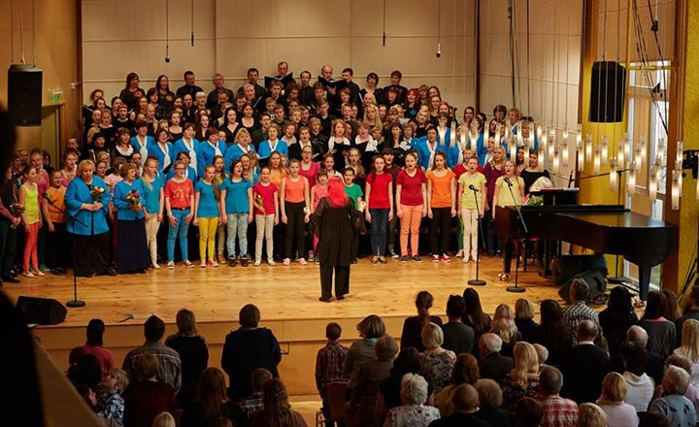

Slide 22
Aprill - pillipidu
Klassidevahelisel pillipeol esinesid kõik klassid.
Pillipeo kõige kummalisemad kooslused olid
kööginõude orkester,
kunstitunnis valmistatud kolapillide ansambel,
Pudelibänd „BPB“ (Bioloogide Puhumise Bänd).
John Cage’i pala „4.33“ - ilma ühegi helita.
Mozarti „Väikese öömuusika“ koputajad.
Muidugi mängiti pillipeol ka hulgaliselt pärispille viiulitest kellamänguni.

Slide 23
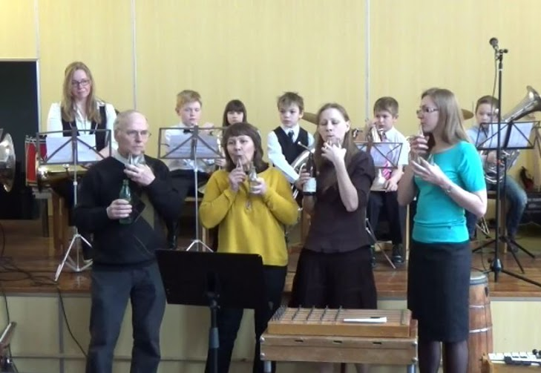
Bioloogide puhumise bänd

Slide 24
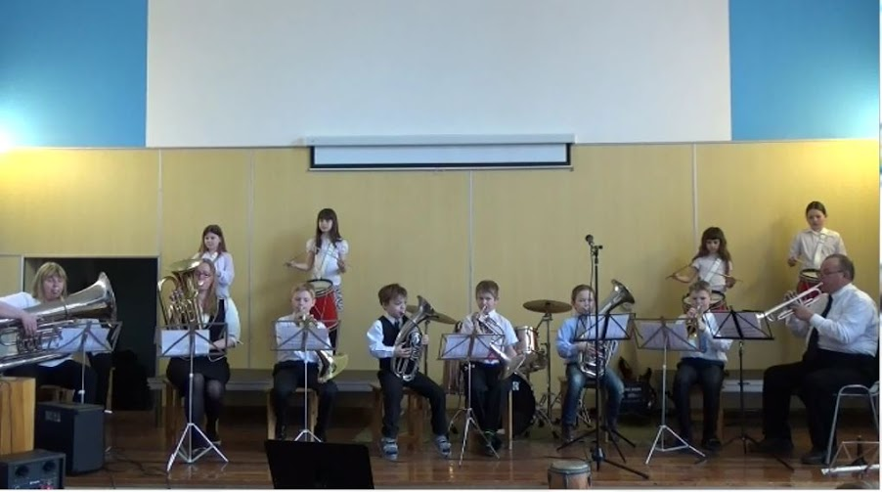
3.klassis moodustati puhkpilliorkester
klassijuhataja Ülle Noppeli eestvedamisel,
orkestrijuhi Väino Repil juhendamisel ja
lapsevanemate toetusel.

Slide 25
Kooli bänd
Poiste 10.-11. klassi rockansambel sai jaanuaris
trummikomplekti, kitarrid (bass ja soolokitarr) ning võimenduse.
Ülekooliline konkurss bändile solisti leidmiseks.
Korduvalt esinenud erinevatel üritustel.
11.klassi poiste loovtöö – bändi kontsert ja ka omaloomingu esitamine.

Slide 26
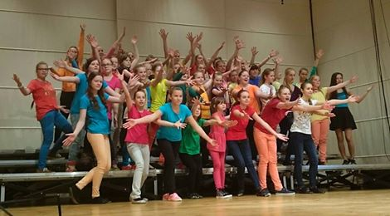
Võrumaa koolimuusikapäev
Maakondlikul koolimuusikapäeval Antslas 17.aprillil esindasid Parksepa kooli
3.klassi puhkpilliorkester,
lastekoor ja solistid oma muusikali-kavaga.

Slide 27
Mai - kontserdid
Kevadkontserdil emadepäeva paiku - esinesid traditsiooniliselt kõik kollektiivid.
Kooli laste- ja segakoori ühine kontsert koos Kadrioru Saksa Gümnaasiumi kooridega Tallinnast.
Klassikalise muusika kontserdil tutvustati Võru Muusikakoolis õpetatavaid pille. Esinesid Parksepa kooli noored.

Slide 28
3.klassi kontsert Väimela lasteaias
21. mail esinesid Väimelas
klassi puhkpilliorkester „Drum and brass“,
tüdrukute ja poiste ansamblid,
trompetil soleerisid Markus Soidla ja metsasarvel Daniel Paju.
Koos mängiti laulumänge, tutvustati erinevaid pille.

Slide 29
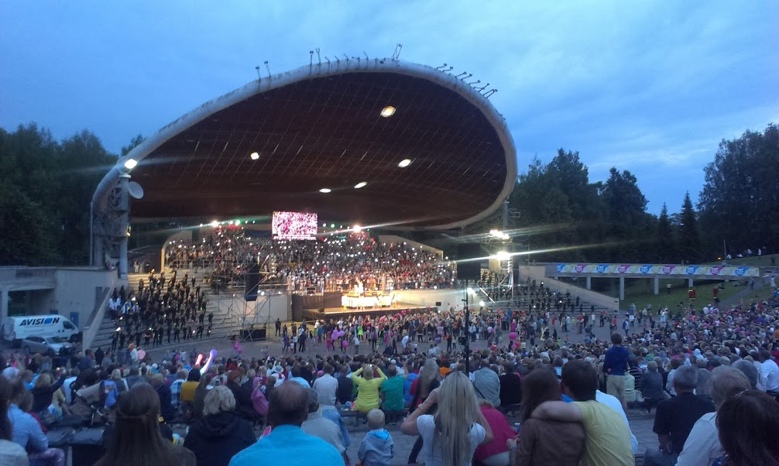
Juuni - laulupeod
Võrumaa laulu- ja tantsupeol Kubijal
osalesid kõik kooli koorid,
Võru autorite looming, ka Parksepa kooli vilistlase Andres Määri laul „Muusika meid ühte seob“.
Popkooripeol Tartu lauluväljakul rokkis ka bussitäis Parksepa lauljaid.

Slide 30
Muusikaetendused teatris
muusikaetendused Eesti kutselistes teatrites:
9.kl Estonias „Pähklipureja“,
3.-6.kl Vanemuises „Pähklipureja“,
1.-2.kl Vanemuises „Nukitsamees“,
algklassid Vanemuises „Lotte muusikal“,
suuremad Vanemuises „Ooperifantoom“.

Slide 31
Kunst ja muusika
Kunstitundides kujutati muusikat erinevates kunstikeeltes, parimad tööd eksponeeriti kooli juubeli näitustel.
Juubeliks kujundati koolimajast lauluraamat:
koridoride seintele tõmmatud noodijoonestikule kanti klasside lemmiklaulud,
noodipeadeks said õpilaste ja õpetajate fotod.

Slide 32
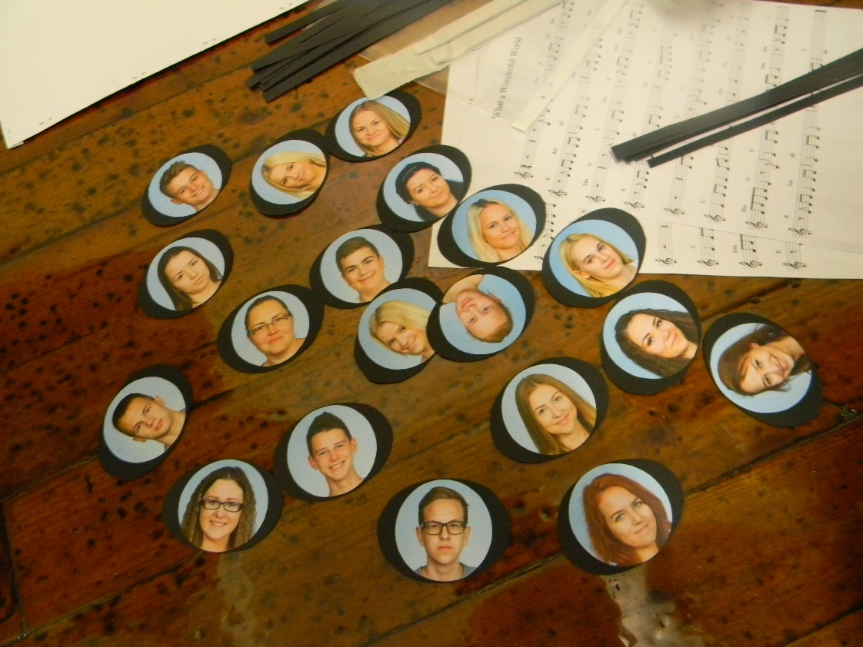
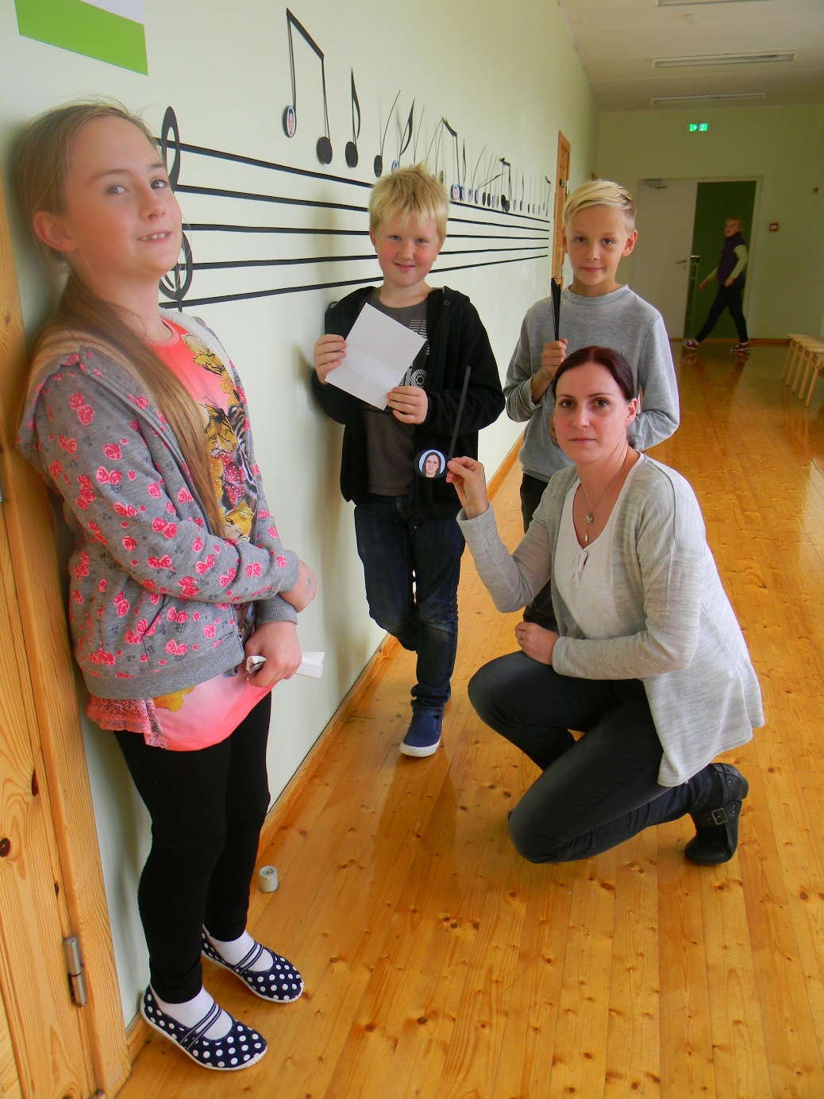

Slide 33
Parksepa Keskkool 140 – KÕLAB HÄSTI!
Juubelikontsert 17.oktoobril – aasta kulminatsioon!
Esines kokku 150 lauljat-tantsijat.
Vaheldumisi filmilõikudega koolielust esitati erinevaid žanre:
puhkpillimuusika,
folkloor ja pärimusmuusika,
laste- ja koorilaul,
pop- ja rockmuusika,
ooper,
käsikellade-ansambel ja muu (ka köögi-)pillimuusika.

Slide 34
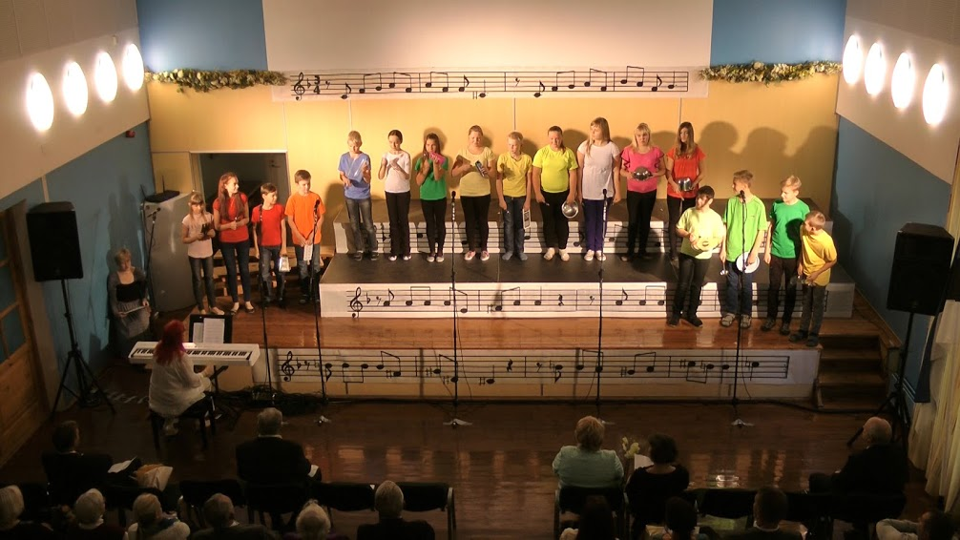
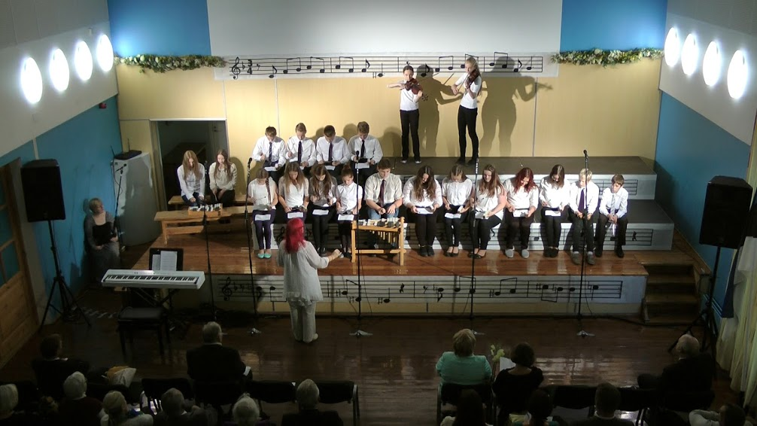

Slide 35
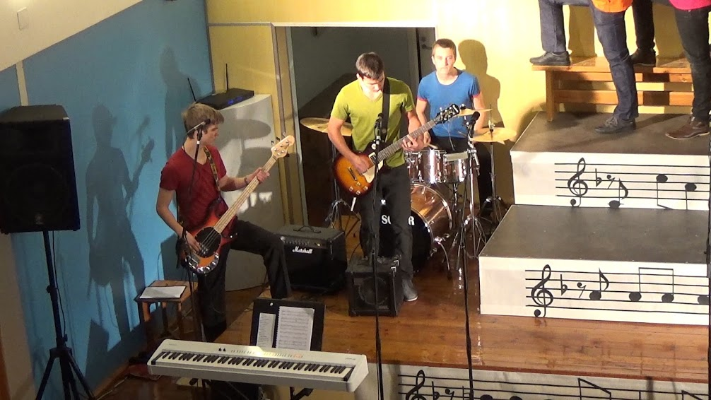
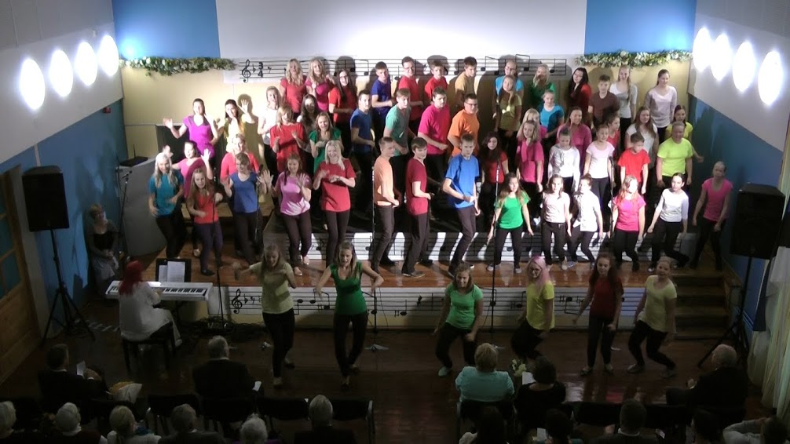

Slide 36
Parksepa Keskkool 140 – KÕLAB HÄSTI!
Ühises laululaagris
harjutasid laste- ja segakoor poole ööni tantsusamme (liikumise seadis Andre Laine),
rokiti koos kooli bändi saatel ja lauldi hääled kähedaks.
25-liikmelist ooperikoori juhatas direktor Ilmar Kesselmann.
Kontserdi lõpetas kokkutulekute lauluks kujunenud „Nii hea, et oled täna siin, mu laulu siit sa kaasa viid“.

Slide 37
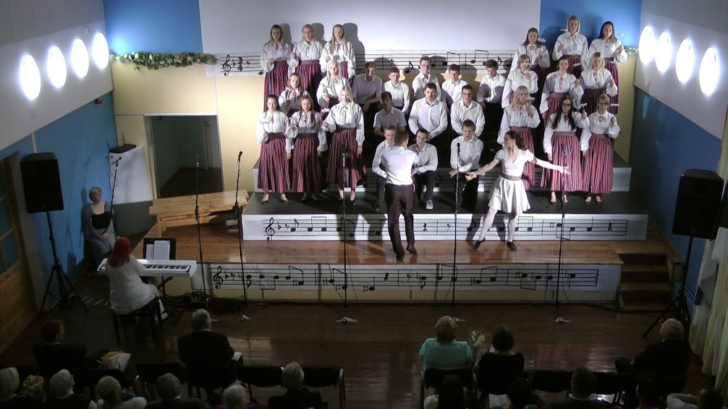
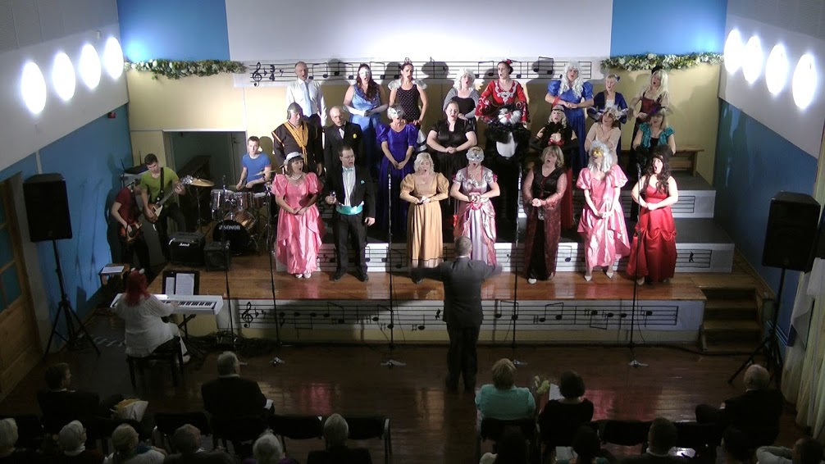

Slide 38
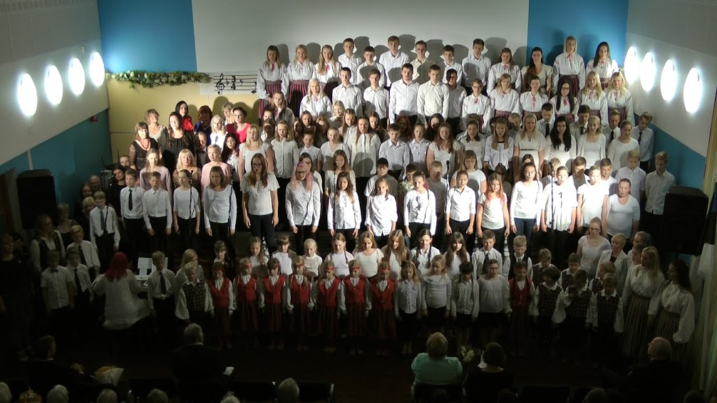
Juubelikontserdi lõpulaul

Slide 39
Ees ootavad veel:
muusikaga seotud näitused,
õpetajate kontsert,
solistide lauluvõistlus Laulukarussell,
kooride väljasõit Tallinna.

Slide 40
Kas Parksepa kool on muusikakallakuga?

Slide 41
Muusikal on imeline vägi muuta inimesi ja nende tundemaailma.
Muusika-aasta on muutnud ka Parksepa kooliperet koos tegutsedes ühtsemaks ja kõlavamaks.

Slide 42
Teema-aastad jätkuvad:
2016 - merekultuuriaasta –
pühendatud merega seotud tavadele ja kommetele,
mere ääres ja merega koos elamise kunstile.
2017 - laste- ja noortekultuuriaasta toob tähelepanu keskmesse nii noore publiku kui noore looja, kultuurielu järelkasvu.
2018 - Eesti Vabariigi juubeliaasta,
2019 - tähelepanu all laulu- ja tantsupidude traditsioon.
2020 - pühendatakse digikultuurile.

Slide 43
Tänan kuulamast!

